Slide 1
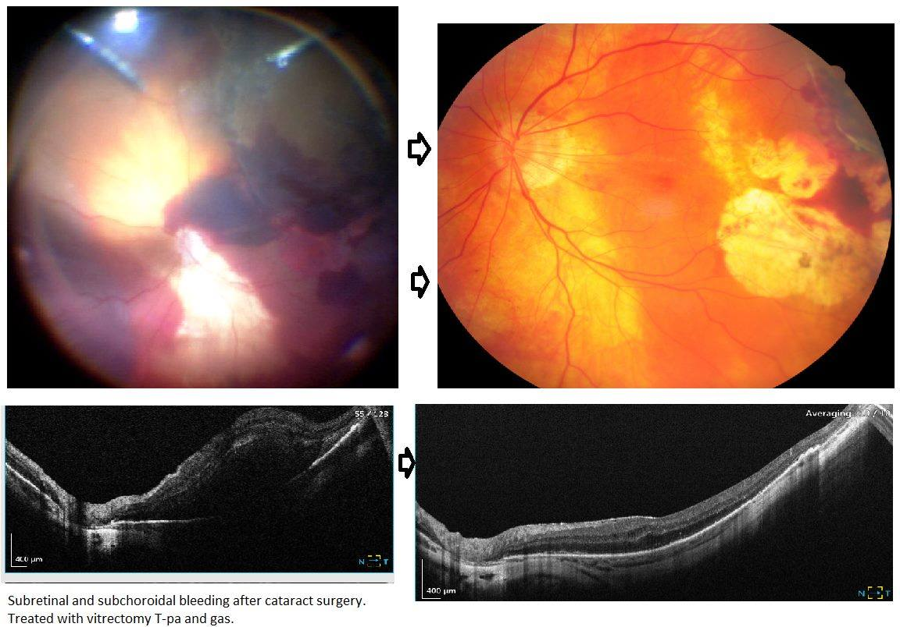
Postoperatieve submaculaire- en suprachoroidale bloeding
Deze hoogmyope patiënt werd doorverwezen met een acute submaculaire bloeding 1 dag na een ongecompliceerde cataractoperatie. Tien jaar eerder was er een cerclage-plombe aangebracht ivm een netvliesloslating. In eerste instantie werd aan een myope choroidale neovascularisatie gedacht als oorzaak van de massieve submaculaire bloeding. Echter, bij funduscopie werd een suprachoroidale bloeding supero-temporaal gezien. We kozen voor een spoedvitrectomie met een subretinale injectie van recombinant tissue plasminogen activator (rt-PA) en gas. Al na 2 weken werd een complete resolutie gezien van de submaculaire bloeding en bijna complete absorptie van de haemorrhagische choroidale loslating. De visus verbeterde van 1/300 naar 0.5.
Take home message: graag met spoed insturen bij submaculaire bloeding met indicatie rt-PA. Prognose is beter als patiënt zsm en maximaal binnen 1 week na ontstaan submaculaire bloeding vitrectomie met rt-PA ondergaat.
VR-Team

